Slide 1
第22章
货币数量论、通货膨胀和货币需求

Slide 2
预览
本章考察了货币数量理论及其与货币需求的关系
利率在货币需求中的作用

Slide 3
学习目标
用货币数量论分析短期和长期内货币增长和通货膨胀之间的关系。
了解预算赤字引发通货膨胀型货币政策的条件。
概括货币需求的流动性偏好理论的三个动机。
了解货币需求的资产组合选择理论的影响因素。
分析和阐述货币需求实证中的流动性偏好理论和资产组合选择理论的有效性。

Slide 4
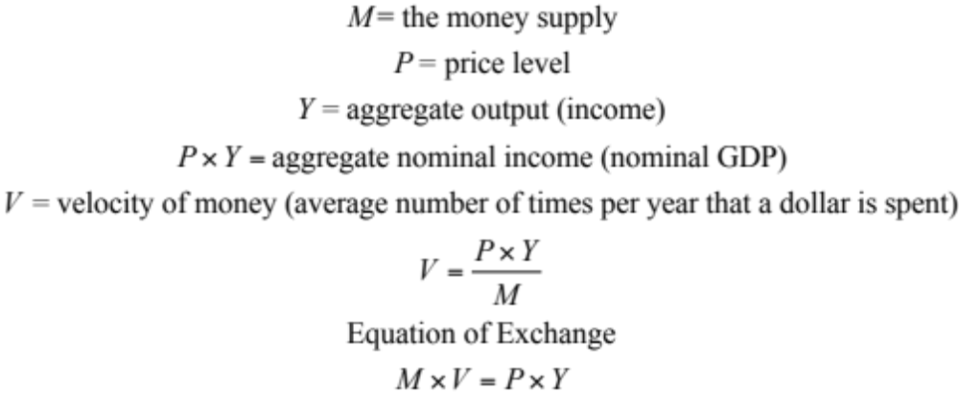
货币数量理论(欧文.费雪，1911）
货币流通速度和交易方程式:

Slide 5
货币数量理论（假定条件）
短期内货币流通速度相对固定不变
充分就业下的总产出水平
货币供应的变化只影响价格水平
价格水平的变动仅受货币供应量的变动

Slide 6
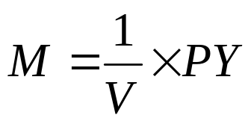
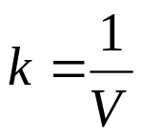

货币数量理论
货币需求: 即人们希望持有的货币数量。因为货币数量论说明了在既定的总收入水平下需要的货币数量，所以它实际上是一种货币需求理论。
交易方程式两边同除 V
当货币市场处于平衡时, M = M^{d}
Let
因为 k 是常量, 所以既定水平的名义收入PY所支持的交易规模决定了人们的货币需求量 M^{d}.
利率对货币需求没有任何影响.

Slide 7
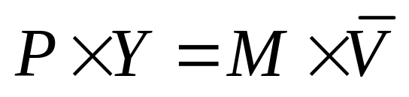
货币数量理论
从交易方程式到货币数量论:
  费雪的观点是, 货币流通速度在短期内是相当恒定的, 因此, 交易方程式可以转化为货币的数量理论, 其中规定名义收入 (支出) 仅由货币数量的变动决定。

Slide 8

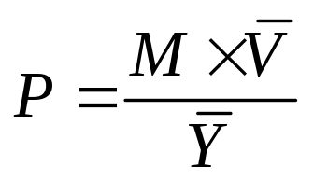
数量理论与价格水平
由于古典经济学家 (包括费雪) 认为工资和价格是完全弹性的, 他们认为在正常时期, 经济生产的总产出 Y 的水平将保持在充分就业水平。
  两边除以 , 等式可以写成如下:

Slide 9

数量论与通货膨胀
(x ✕ y) 中的百分比变化 = (x 的百分比变化) + (y 的百分比变化)
利用这一数学事实, 我们可以改写的交换方程如下:

Slide 10
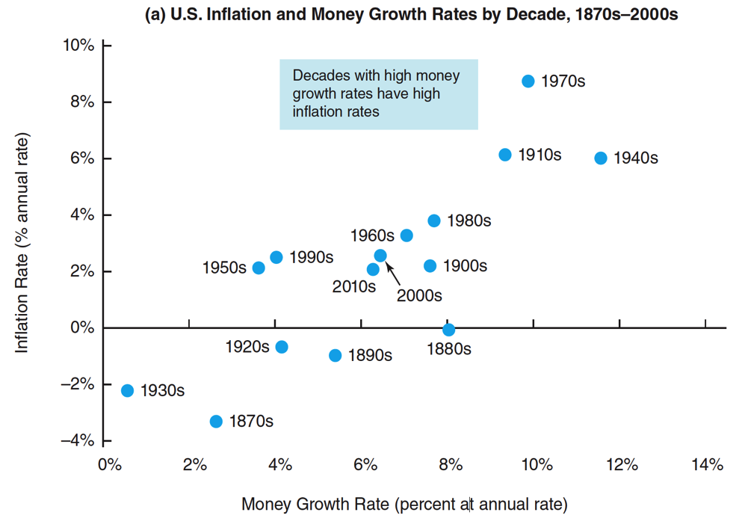
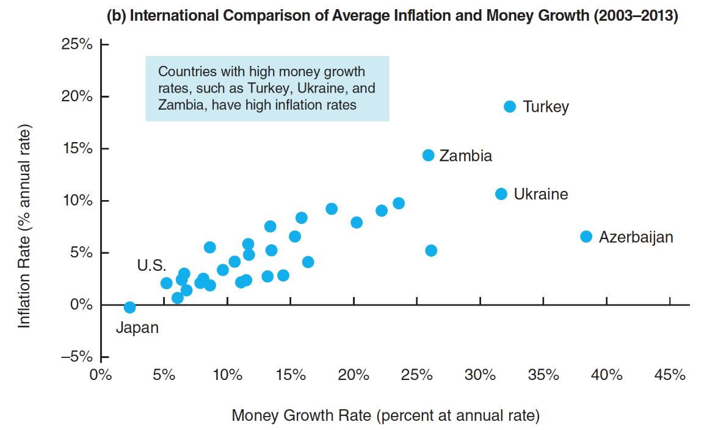
Figure 1 Relationship Between Inflation and Money Growth
Sources: For panel (a), Milton Friedman and Anna Schwartz, Monetary Trends in the United States and the United Kingdom: Their
Relation to Income, Prices, and Interest Rates, 1867–1975; Federal Reserve Bank of St. Louis, FRED database: http://research.stlouisfed
.org/fred2/. For panel (b), International Financial Statistics. International Monetary Fund, http://www.imfstatistics.org/imf/.

Slide 11
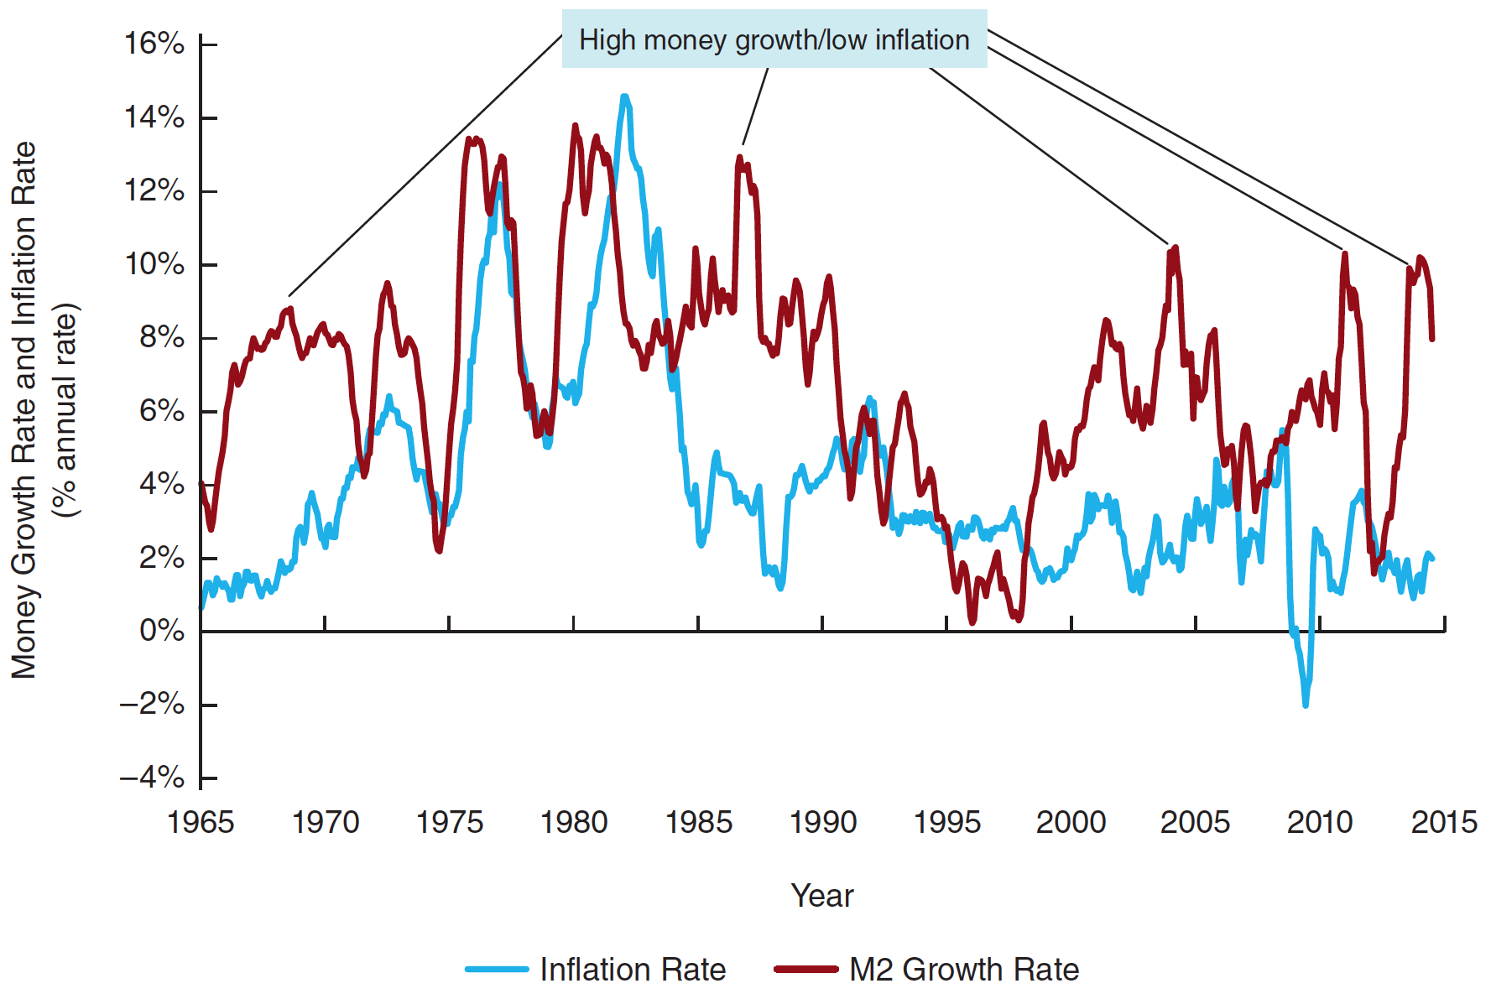
Figure 2 Annual U.S. Inflation and Money Growth Rates, 1965–2015
Sources: Federal Reserve Bank of St. Louis, FRED database: http://research.stlouisfed.org/fred2/.

Slide 12
货币供给与通货膨胀的基本结论
长期实证检验支持米尔顿.弗里德曼关于“通胀无论何时何地都是一种货币现象”的观点。
短期实证不能有力证明。

Slide 13
预算赤字和通货膨胀
政府可以通过两种方式弥补赤字: 增加收入或借贷
  通过增加税收来增加收入或通过发行政府债券增加负债
其实政府还有第三选项可以弥补赤字，增发货币并用它来支付购买的商品和服务。

Slide 14
预算赤字和通货膨胀
因此, 政府的预算赤字揭示了两个重要事实:
  如果政府的赤字是由公众购买国债解决, 对基础货币和货币供应量并无影响。
  但是, 如果赤字不是由公众增加的债券所提供资金, 那么货币基础和货币供应量就会增加。

Slide 15
恶性通货膨胀
恶性通货膨胀是极高的通货膨胀期, 每月超过50%。
过去的一个世纪里, 许多经济体--无论是穷国还是富国--都经历过恶性通货膨胀, 但美国却幸免于难。
世界历史上最极端的恶性通货膨胀例子是2000年之后的津巴布韦。

Slide 16
凯恩斯货币需求理论
凯恩斯的流动性偏好理论
为什么个人持有货币？三动机:
  交易动机
  预防动机
  投机动机
严格区分货币的真实需求和名义需求

Slide 17
交易动机
凯恩斯继承了货币交易学说的观点，认为交易规模与收入成正比。
后来, 他和其他经济学家认识到, 被称为支付技术的新的支付方式,也可能影响到货币的需求。

Slide 18
预防动机
凯恩斯也认识到, 人们把货币作为一个缓冲, 以防止意料之外的需求。
凯恩斯认为, 人们希望持有的预防性货币需求也与收入成正比。

Slide 19
投机动机
凯恩斯也认为人们选择把货币作为财富的储备, 他称之为投机动机.

Slide 20
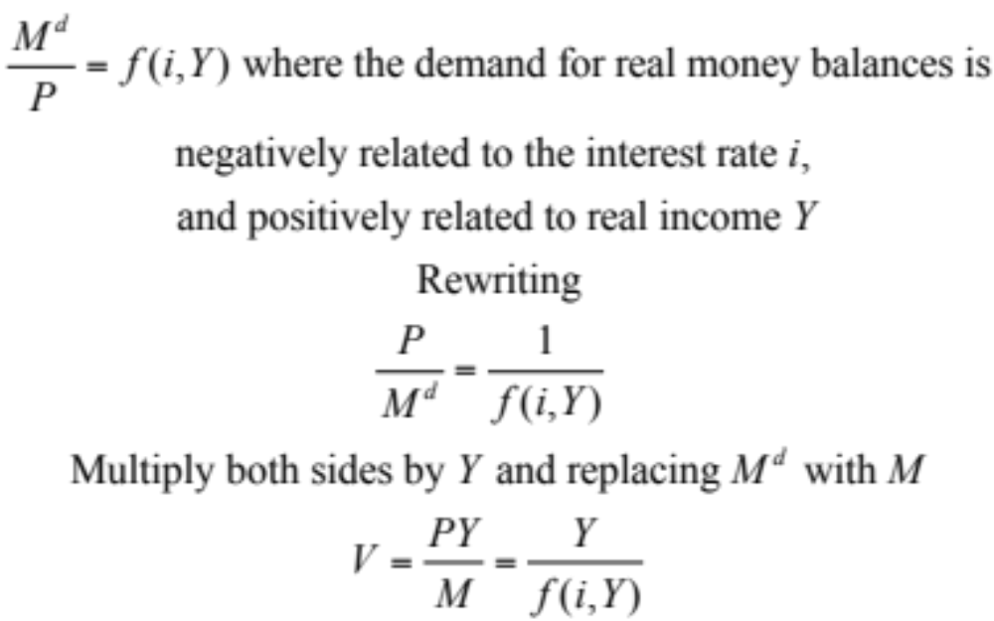
综合三个动机

Slide 21
Putting the Three Motives Together
货币流通速度不是一个常数:
  i上升L（i，Y）下降，从而货币流通速度上升，由于利率波动剧烈，流通速度波动也剧烈。
  随着对未来正常利率水平变化的预期, 流通速度将会改变

Slide 22
货币需求的资产组合理论
资产组合选择理论与凯恩斯流动性偏好
  可以证明资产组合选择理论和凯恩斯的流动性偏好函数得出的结论是相同的, 对实际货币余额的需求与总收入正相关, 与名义利率负相关。

Slide 23
货币需求的组合理论
影响货币需求的其他因素:
  财富
  风险
  其他资产的流动性

Slide 24
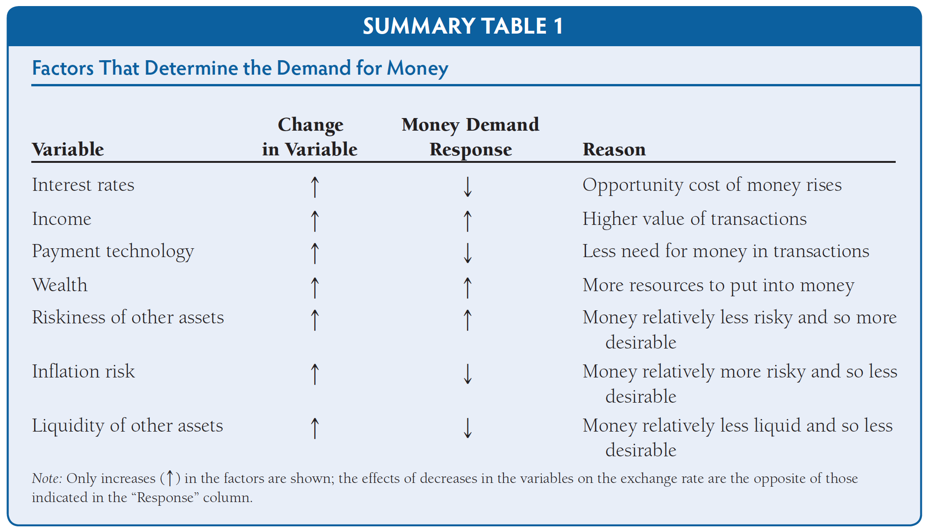
Summary Table 1 Factors That Determine the Demand for Money

Slide 25
关于货币需求的实证分析
预防货币需求:
  类似于交易需求
  随着利率上升, 持有预防性余额的机会成本上升
  对货币的预防性需求与利率负相关

Slide 26
利率和货币需求
如前所述, 如果利率不对货币需求产生影响, 那么货币流通速度更有可能是恒定的-或至少可以预测的, 因此, 货币数量理论认为, 总支出是由货币的数量决定的观点很可能是正确的。
然而, 对货币需求对利率越敏感, 货币流通速度就越不容易预测，货币供给和总产出之间的联系就越不明朗。

Slide 27
货币需求的稳定性
如果像凯恩斯认为的，货币需求函数是不稳定且可能发生不可预知的变化, 那么货币流通速度是不可预测的, 而货币数量可能不会如现代数量论认为的那样与总产出紧密相连。
货币需求函数的稳定性对于美联储是否应该针对利率或货币供应量也至关重要。

Slide 28
货币需求的稳定性
如果货币需求函数不稳定, 因此货币供应量与总支出没有紧密联系, 那么, 美联储设定的利率水平将提供货币政策立场的更多信息, 而不是货币供应。
1973年前的实证完全支持需求函数稳定的观点。1973年之后，金融创新的飞速发展改变了货币所包含的内容，导致估计的货币需求函数表现出极大的不稳定性。

